Slide 1

FIRAT ÜNİVERSİTESİ TEKNOLOJİ FAKÜLTESİ
YAZILIM MÜHENDİSLİĞİ
YAZILIM KALİTE VE GÜVENCE TESTİ
İSTANBULKART DOLUM NOKTALARININ GÖRSELLERŞTİRİLMESİ
MUSTAFA ŞENLİK – 215541304

Slide 2
GİRİŞ
Amaç
Bu projenin ana amacı, İstanbul ilinde toplu taşıma kullanıcılarının İstanbulKart dolum noktalarına kolayca erişebilmesini sağlamaktır.
Kullanıcıların mevcut otobüs hatları ve duraklar üzerindeki dolum noktalarını hızlıca bulmalarına yardımcı olmak, toplu taşıma kullanımını teşvik ederken, zaman ve enerji tasarrufu sağlamayı da amaçlamaktadır.
Kapsam
Proje, İstanbul ilindeki tüm otobüs hatları ve durak bilgilerini kapsamaktadır. Kullanıcılar, başlangıç ve bitiş noktalarını belirleyerek güzergahlarını oluşturabilir ve bu güzergah üzerindeki en yakın dolum noktalarını harita üzerinde görebilirler.
Proje, harita üzerinde görsel ve metinsel olarak dolum noktalarının yerlerini gösterir ve kullanıcıların en kısa mesafeyi seçmelerine olanak tanır.

Slide 3
Kullanılan Teknolojiler
Projenin geliştirilmesinde aşağıdaki teknolojiler kullanılmıştır:
Backend Geliştirme: Python
Veritabanı: MySQL
Birim Testleri: Python ve Unittest
Fonksiyonellik ve Entegrasyon Testleri: Postman
Yük ve Performans Testleri: Apache Jmeter
Güvenlik Testleri: OWASP ZAP
Monitoring: Prometheus ve Grafana

Slide 4
Birim Testler
Birim test, yazılım geliştirme sürecinde bir yazılımın en küçük parçası olan "birim"in (genellikle bir fonksiyon veya metot) doğru çalışıp çalışmadığını kontrol etmek amacıyla yapılan testlerdir.
Bu testler, belirli bir girdiye karşılık beklenen çıktıyı verip vermediğini kontrol eder. Birim testler, kodun doğru çalıştığını doğrulamak ve gelecekte yapılacak değişikliklerin mevcut işlevselliği bozup bozmadığını tespit etmek için kullanılır.

Slide 5
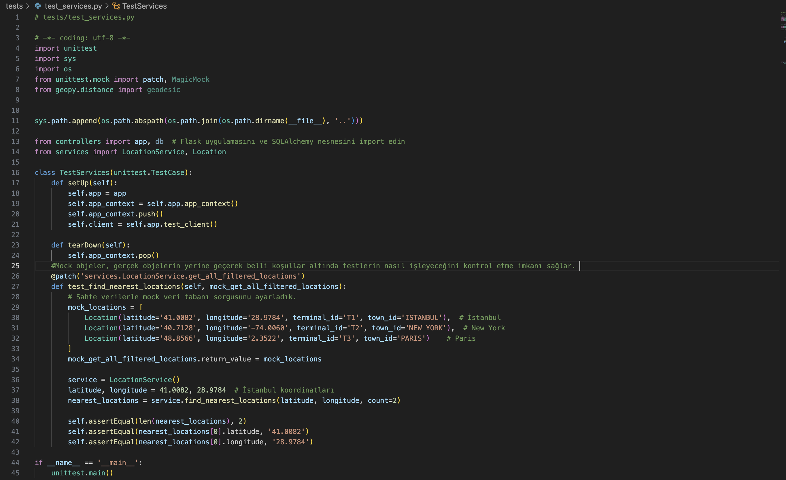
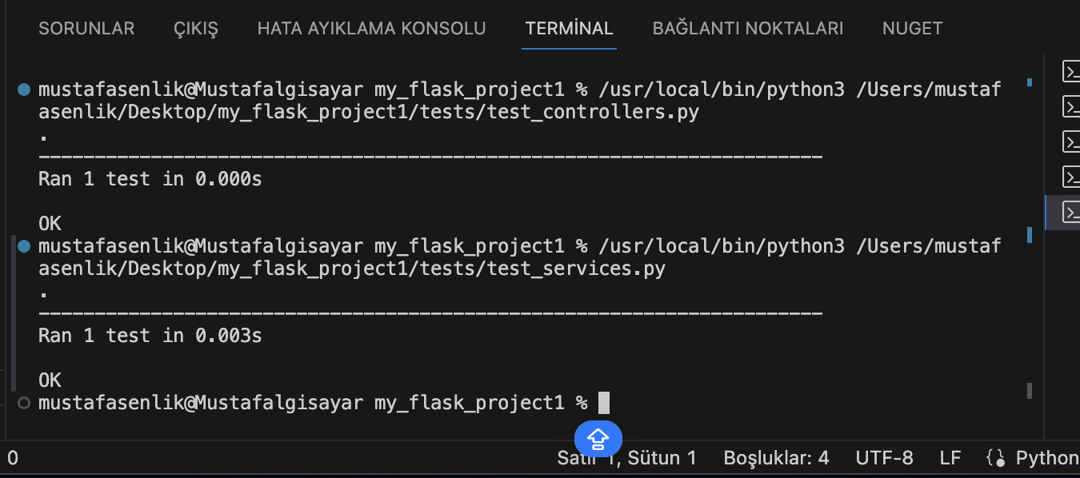
Service Testi (test_services.py):
Bu test kodu, `LocationService` sınıfının `find_nearest_locations` fonksiyonunu test etmek için kullanılır.
Test sırasında, `get_all_filtered_locations` fonksiyonu sahte verilerle değiştirilir. Bu sahte veriler, İstanbul, New York ve Paris'teki konumları içerir.
Testte, İstanbul koordinatlarına en yakın iki dolum noktasını bulması beklenir. Test sonucunda, döndürülen iki konumun sayısı ve koordinatlarının doğruluğu kontrol edilir. Bu sayede, fonksiyonun doğru çalışıp çalışmadığı doğrulanır.

Slide 6
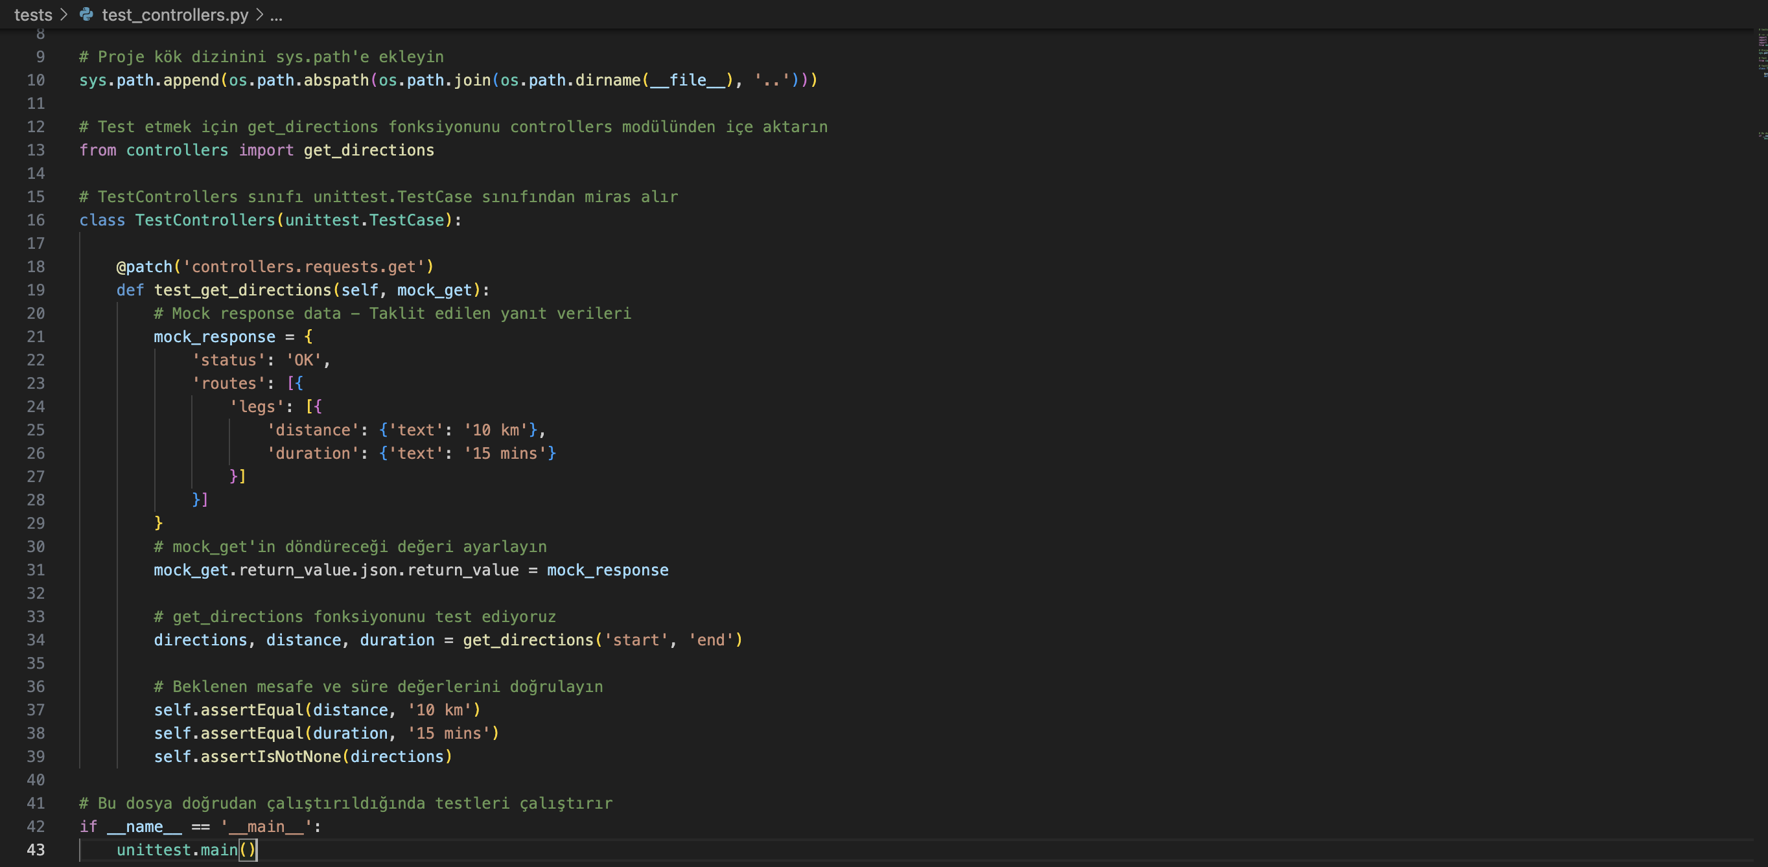
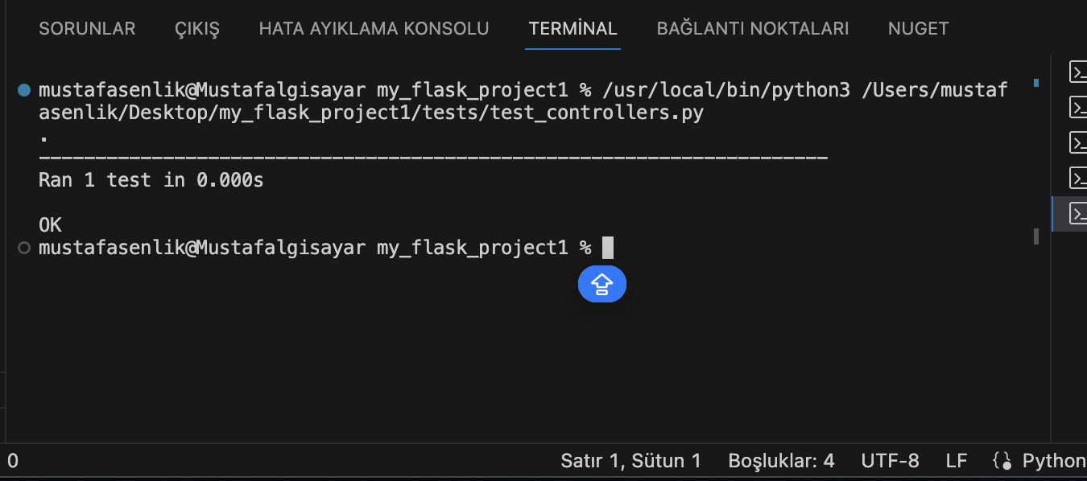
Controller Testi (test_controllers.py):
Bu test kodu, `get_directions` fonksiyonunu test etmek için kullanılır. `unittest` ve `patch` kütüphanelerini kullanarak, HTTP isteklerini taklit ederiz. `mock_get` ile taklit edilen HTTP yanıtında, mesafe olarak 10 km ve süre olarak 15 dakika döner.
Testte, `get_directions` fonksiyonunun bu yanıtları doğru bir şekilde işleyip işlemediği kontrol edilir. Fonksiyonun döndürülen mesafe ve süre değerlerinin doğru olup olmadığını ve bir yönlendirme bilgisi döndürdüğünü doğrularız.

Slide 7
Yük Testleri
Yük testi, bir yazılımın veya sistemin belirli bir süre boyunca, belirli miktarda kullanıcı veya işlem yükü altında nasıl performans gösterdiğini değerlendirmek amacıyla yapılan testlerdir. Bu testlerin amacı, sistemin maksimum kapasitesini, performansını ve istikrarını belirlemektir. Ayrıca, yük testi sayesinde olası darboğazlar ve performans düşüklükleri tespit edilerek, sistemin iyileştirilmesi için gerekli önlemler alınabilir.
Yapılan Testler:
HTTP İstek Testleri:
Belirli bir endpoint'e yapılan HTTP isteklerinin sayısı ve bu isteklerin karşılanma süreleri izlenmiştir.
Sonuç:
Sistem, saniyede 850 isteği işleyebildiği görülmüştür.
Yük altında sistemin performansı değerlendirilmiş ve olası performans sorunları tespit edilmiştir.

Slide 8
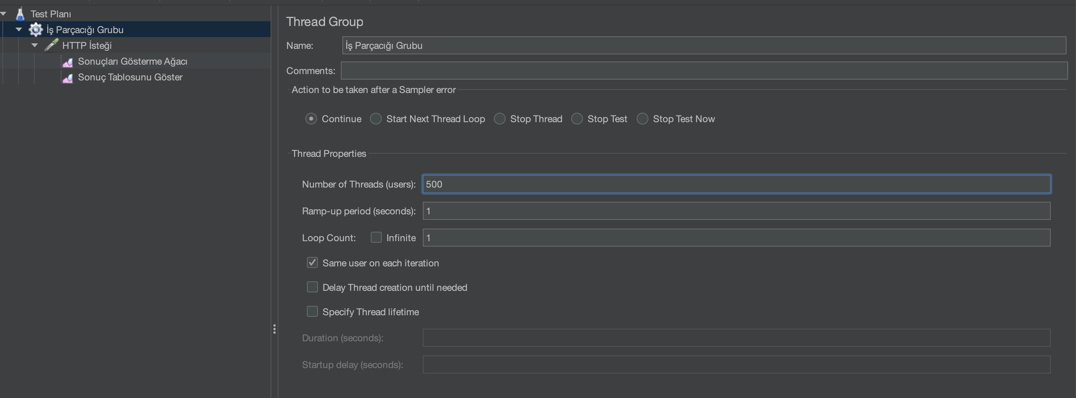
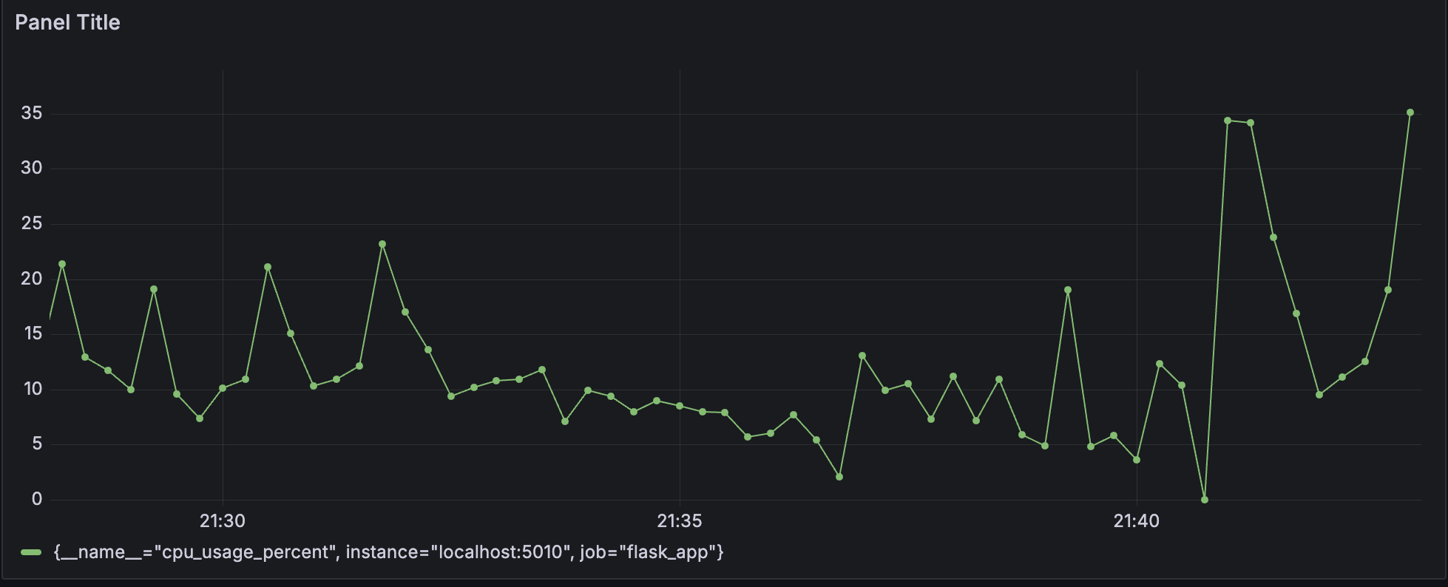
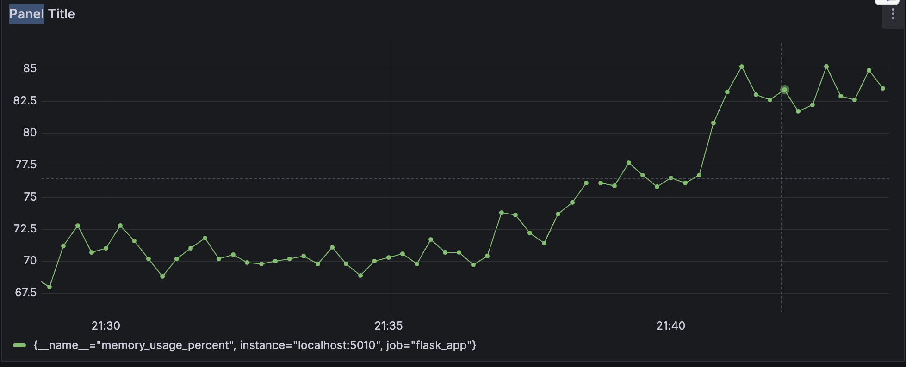
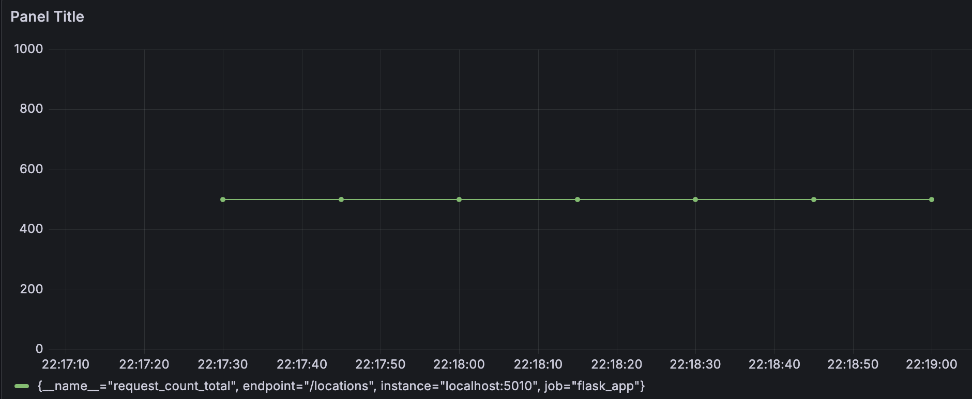
Yük Testleri
Jmeter ile 500 adet istek yapıldı.
Yapılan istekler sonucunda CPU kullanımı grafik ile görüntülendi.
Yapılan istekler sonucunda bellek kullanımı grafik ile görüntülendi.
500 adet istek grafik ile görüntülendi.

Slide 9
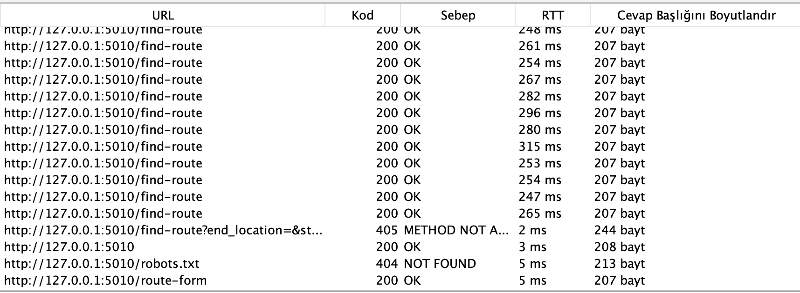
Saldırı Testleri
Saldırı testleri, bir yazılımın güvenlik açıklarını tespit etmek ve bu açıkları gidermek amacıyla yapılan testlerdir. OWASP ZAP kullanılarak yapılan güvenlik testleri, sistemin olası saldırılara karşı dayanıklılığını ve güvenliğini değerlendirmek için kullanılmıştır.
Yapılan Testler:
OWASP ZAP ile Güvenlik Testleri:
Uygulamanın çeşitli endpoint'lerine karşı saldırı senaryoları oluşturuldu ve olası güvenlik açıkları tespit edildi.
Sonuç: Tespit edilen güvenlik açıkları kapatıldı.
Sistem güvenli olduğu doğrulandı.

Slide 10
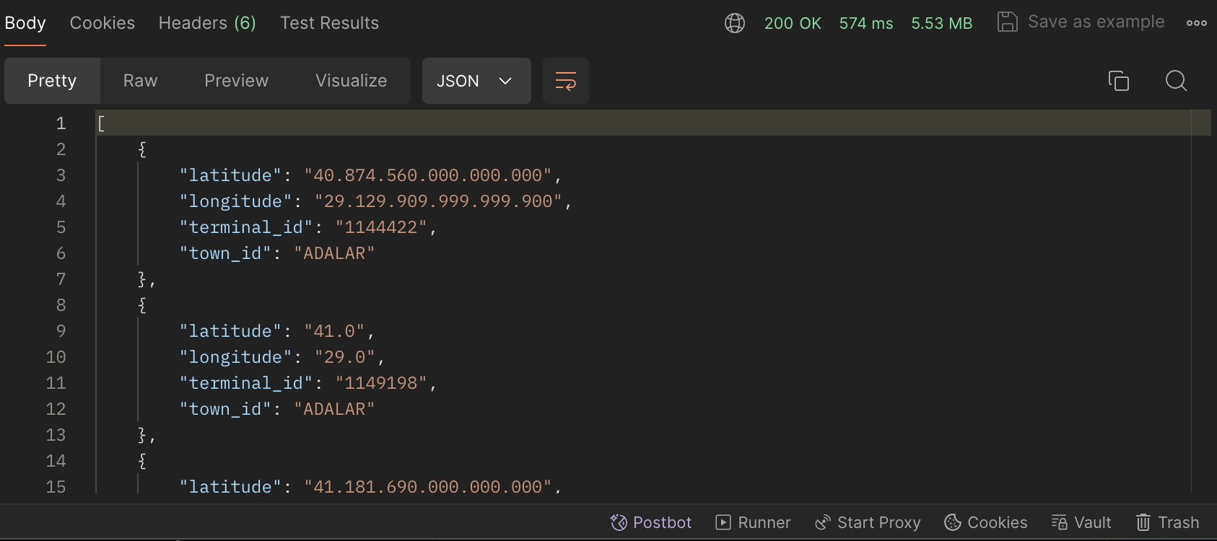
Fonksiyonellik Testleri
Fonksiyonellik testleri, bir yazılımın belirlenen gereksinimlere ve işlevsel spesifikasyonlara uygun olarak çalışıp çalışmadığını doğrulamak amacıyla yapılan testlerdir. Bu testler, yazılımın tüm işlevlerinin doğru ve eksiksiz bir şekilde çalıştığını kontrol eder.
Yapılan Testler:
Postman ile API Testleri:
Çeşitli API endpoint'leri test edildi.
Sonuç: API endpoint'lerinin beklenen çıktıları verdiği doğrulandı.

Slide 11
Sonuç
Proje başarıyla tamamlanmış ve tüm testlerden geçmiştir.
Yük testleri, sistemin saniyede 850 isteği işleyebildiğini göstermiştir.
Güvenlik testleri sonucunda tespit edilen güvenlik açıkları kapatılmış ve sistemin güvenli olduğu doğrulanmıştır.
Prometheus ve Grafana ile yapılan izleme, sistem performansının sürekli ve detaylı bir şekilde takip edilmesini sağlamıştır. Kullanıcıların uygulama ile etkileşimleri sorunsuz ve hızlı bir şekilde gerçekleştirilebilmektedir.

